Slide 1
Чуда православља
Анђела Тртовић 5-3

Slide 2
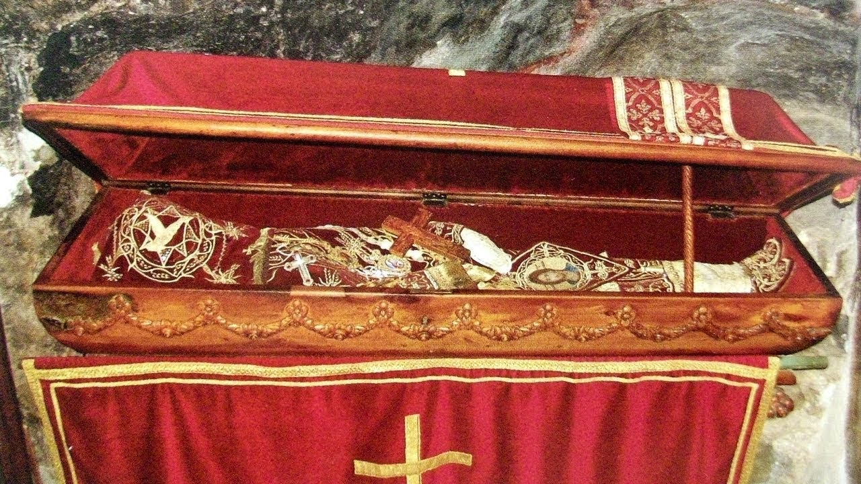
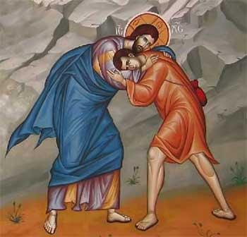
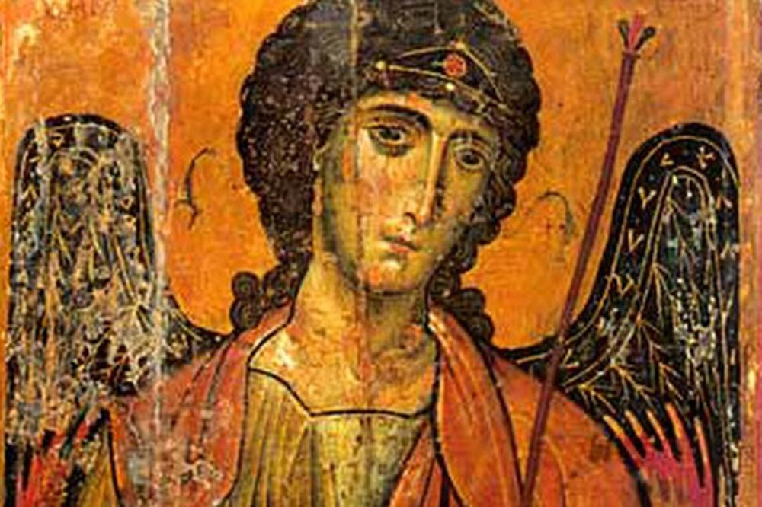
ЗНАЦИ ПРИСУСТВА ЦАРСТВА БОЖИЈЕГ
He би било ни човека, ни света да није ЧУДА љубави Божје. Из тог, основног ЧУДА, проистичу, као из преобилног извора сва ЧУДА којима се дивимо: устројство васионе, красоте природе, наша душа и тело, али и непрестано учешће Господње у животима Његових бића.
Када су преносили мошти Св.Николаја у Бари када су отворили ковчег видели су мошти да пливају у миру из којих се ширио благопријатан мирис.
Чуда у другим религијама готово не постоје,она су присутна само у православном свету.

Slide 3
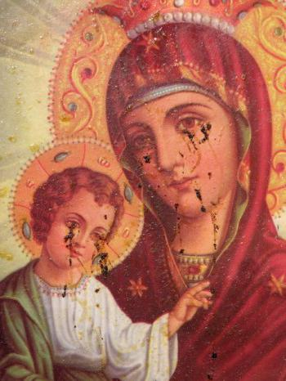
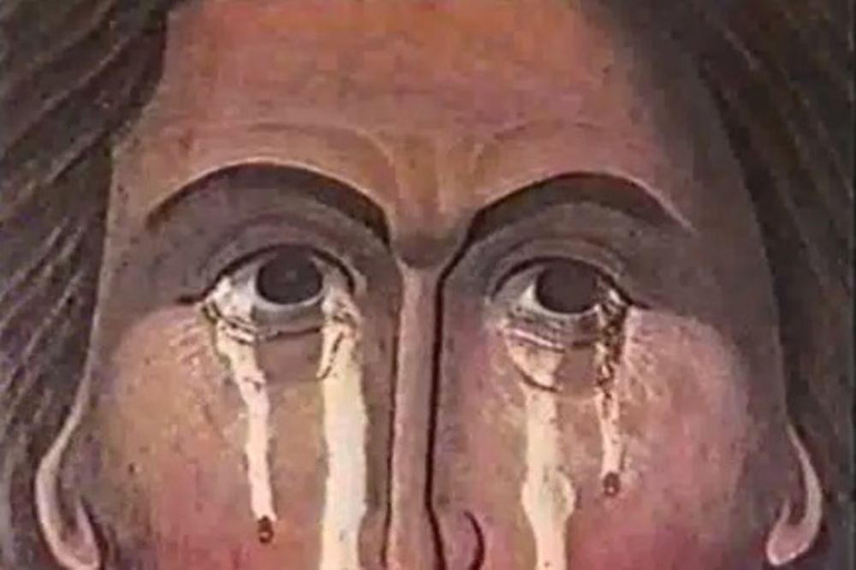
1921. год покров Пресвете Богородице у Грузију.
На острву Кефалонији на Благовести доносе свеже убране љиљане и стављаји на икону Богородице. Осушени љиљани поново се расцветавају на празник Успења Пресвете Богородице послe шест месеци што је по закону физике немогуће пошто су цветови одвојени од стабла.
На празник Успења Мајке Божје. Увече после заласка Сунца са планина спуштају се змије отровнице које тог дана ником неће наудити. Оне се сакупљају на месту данашњег села Макропобо где се некадналазио женски манастир. Једном кад су сви мушкарци са острва били далеко у риболову монахиње видеше да се острву приближава гусарски брод. Монахиње су положиле наду на Пресвету Богородицу. Оне падоше на колена у молитви. А морски разбојници који бкоји већ беху на обали почеше се искрцавати. Гусари упадоше у манастир, али се зауставише, угледаше дугачке црне змије. Престрављени напустише острво. Та иста икона још стоји тамо, а змије отровнице на тај дан силазе са планина, али ником не наносе штету. Људи се питају зашто се змије тако понашају? Можда се ово дешава да би подсетило душе људске да постоји Божја љубав и вечни живот. То је сведочанство непролазне благодати. ЧУДО стално сведочи да је Творац жив и да нас воли.
У Грчкој на острву Андросу је икона мајке Божије која реагује на догађаје у свету. У априлу 1936. год старешина манастира уочава капљице крви које су се појавиле на икони, као и точење коjе из дана у дан све је очигледније. И тада се светом преноси страшна вест о експлозији у Чернобилу. Тај догађај доноси смрт и глад целој Европи.
Те иконе нису само слике већ светиње које постоје у нашем
материјалном свету.
Благодатни Огањ сваке године се појављује у Јерусалиму
на гробу Господњем – није материјални – он у првим тренутцима
уопште не пече, нити може с њима ишта да се упали.

Slide 4
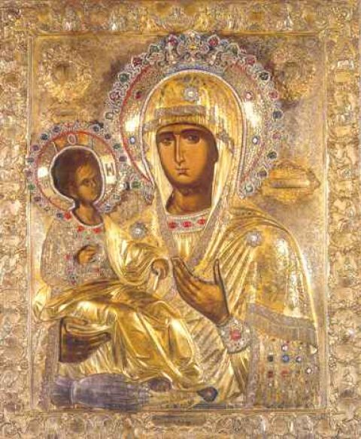
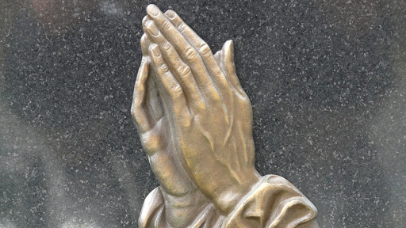
ЧУДА ПРЕСВЕТЕ БОГОРОДИЦЕ
Руску земљу са свих страна чувају и благосиљају и ограђују чудотворне иконе Мајке Божје (Владимирска, Тихвинска, Почеавска, Смоленска, Казанска, Иверска...)
У Другом светском рату Хитлер је имао за циљ уништење Русије, њеног народа и брисање са земље свега што је руско. Тада се десило нешто веома значајноза судбину Русије. Била је зима 1941, Немци су наступали ка Москви. Митрополит литванских гора Илија решио је да се затвори и да моли мајку Божју да му открије на који начи је могуће да се русија спасе. Спустио се у катакомбу где није допирао ни један звук са земље. Након тридневне молитве открила му је сама Богородица да ће се Русија спасти ако се отворе сви храмови, духовне академије, свештеници да се врате са фронтова и логора, да се изнесе Казанска икона у литији и пренесе око града. Тада ни један непријатељски војник неће ступити на његово тло. Немачки пораз пред Москвом био је велико чудо. Ни данас истраживачи Другог светског рата незнају зашто немци у јесен 1941 нису заузели Лењиград. Митрополит Алексеј је из авиона покропио светом водом круг око Лењиграда. Немци су били као укопани.

Slide 5
Немци су у паници бежали испред Москве, бацајући оружје. Нико није могао да схвати зашто кад је пут био отворен за Москву.
Казанска икона је ношена по фронту. У времње јуриша на Кенинсберг 1944. дошли су свештеници са Казанском иконом, одслуживши молебан пошли су право према борбеној линији. Војска је мислила да ће их све побити. Десило се нешто невероватно. Немци су редали оружје. На небу немачка војска видела је Богородицу пред којом су падали на колена схвативши ко помаже Русију.
Данас Казанска икона привлачи овим чудом-осушени љиљани цветају тачно на Свету тројицу (који је покретни празник) затим се суше и поново се расцветавају.
1395. год на дан празника Владимирске иконе Мајке Божје Тамерлан се повукао из Русије, у сну му се јавила Богородица и то од њега затражила. На исти дан 1812. год догодила се знаменита Бородинска битка, на исти дан ослобођен Кијев мајка свих руских градова у Другом Светском рату.

Slide 6
Позлаћене иконе
На стотине верника из читаве Македоније похрлило је у православну цркву
Светог Димитрија у Скопљу да види чудо - иконе које су почеле да сијају,
за сада из непознатих разлога. Према тврдњама свештеника цркве Светог Димитрија,
иконе и фреске у православној цркви почеле су да сијају и изгледају као да их је неко чистио.
Малинов је рекао да је од јутрос уочио појаву, да је половина иконе већ очишћена
и да се прво појављује црвена боја која прелази у златну. „Можете видети иконе како се исто
чисте од врха према доле“, рекао је Малинов. Новинар АФП је рекао да је посматрао иконе и
да ће, док их посматрате, изгледа да поставе све светлије.
Cudo u Crkvi Sv.Dimitrija Skoplje 08.04.2012 – YouTube
https://www.youtube.com/watch?v=H2rm3tZo36k

Slide 7
ХВАЛА НА ПАЖЊИ
Анђела Тртовић 5-3

